Slide 1
Муниципальное дошкольное
образовательное учреждение
«Детский сад № 4 «Родничок»
Участие в социальной акции для пожилых людей «Мы рядом»
Подготовила творческая группа воспитателей детского сада:
Редькина А.С., Спицына Е.А., Гагарина В.П.,
Лушникова Н.А., Клешнина Н.С., Мирянгина М.И.
п.Шайгино октябрь 2015

Slide 2
ЦЕЛЬ И ЗАДАЧИ:
Формирование у дошкольников чувства гуманизма и милосердия;
Развитие мотивации личности ребёнка к заботе о людях старшего поколения.
Участие:
В акции «Поздравь своих родных»;
Концерт в Тоншаевском Доме Милосердия

Slide 3
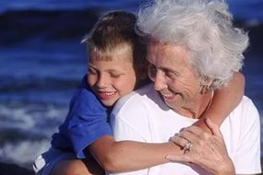
В декаду празднования дня пожилого человека наш детский сад не остался в стороне.
Была проведена большая работа. Дети вместе с воспитателями приняли участие в акции «Поздравь своих родных», ребята всех групп приготовили красивые поздравительные открытки, разучили танцы, песни и стихи, шуточные сценки для праздничного концерта в Доме Милосердия в нашем посёлке.

Slide 4
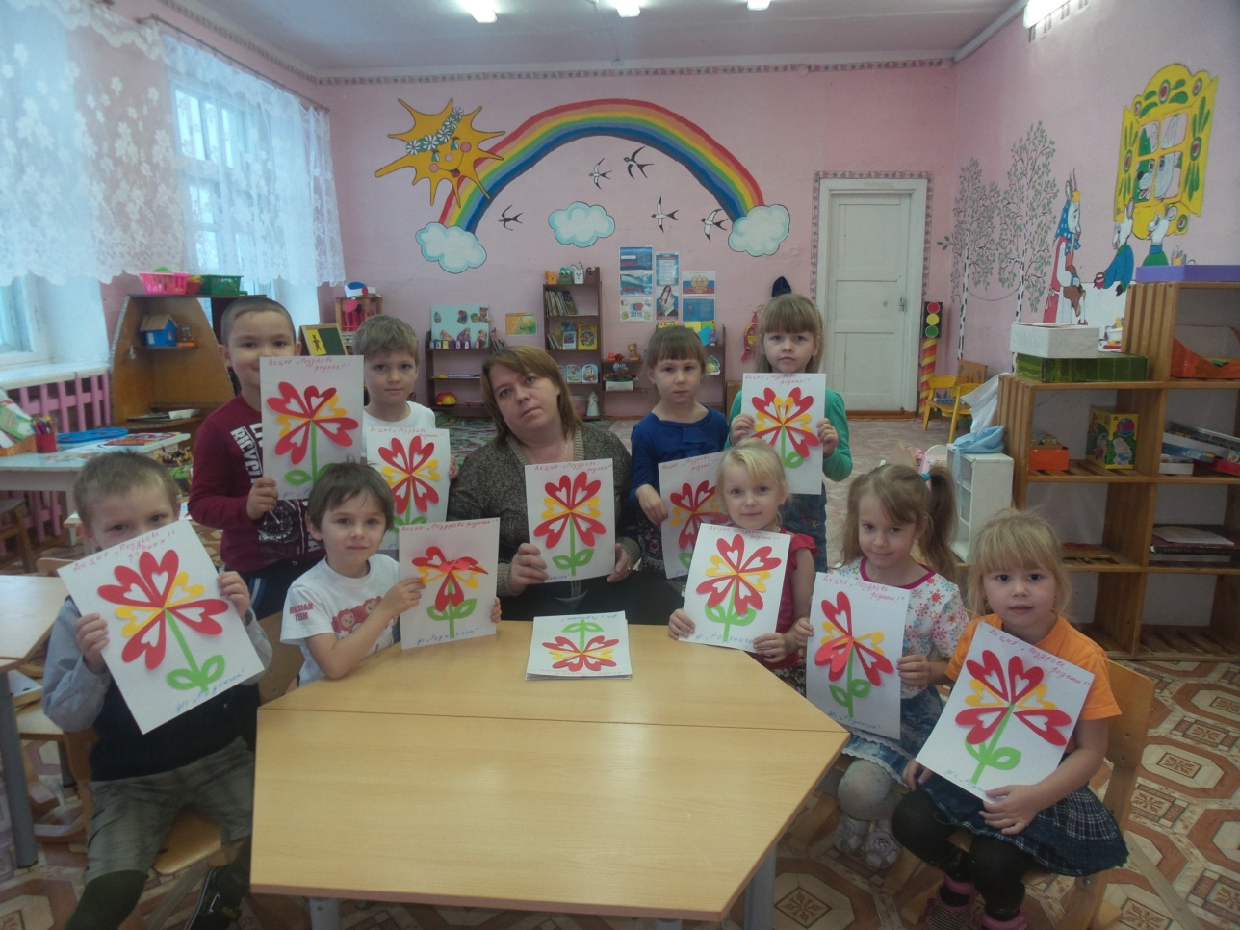
Старшая группа –
воспитатели
Лушникова Н.А., Клешнина Н.С.

Slide 5
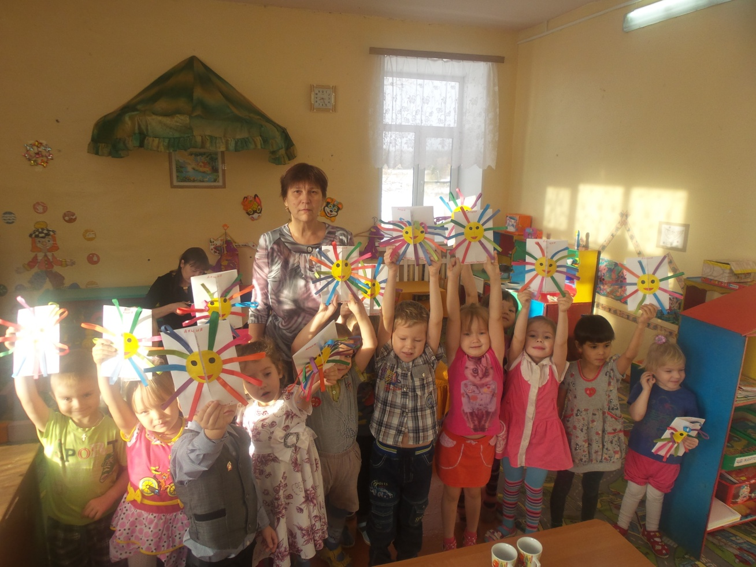
Средняя группа - воспитатель Редькина А.С.

Slide 6
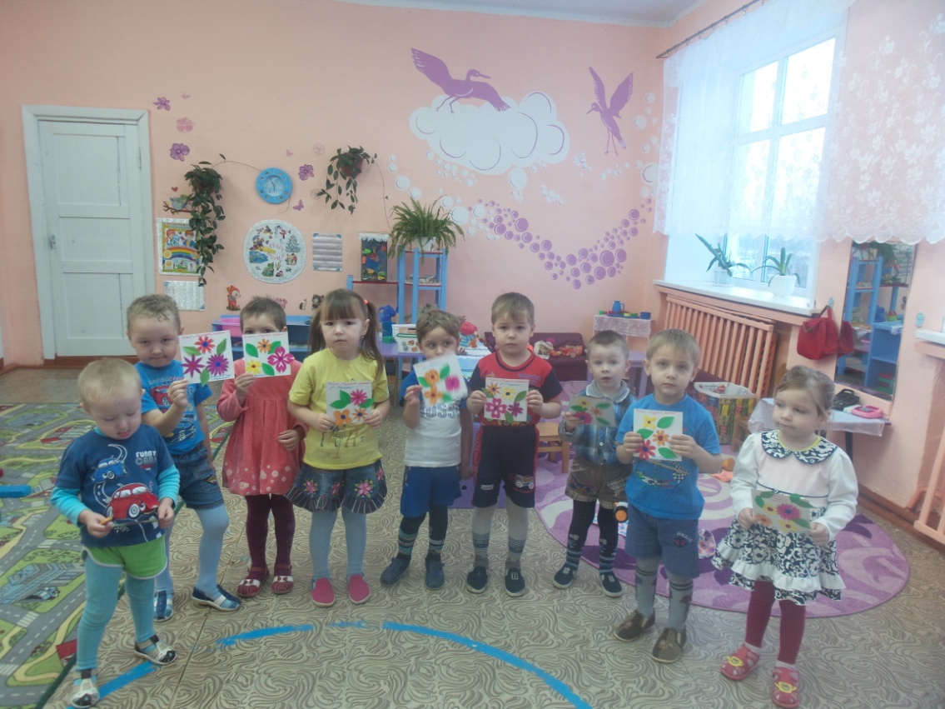
2 младшая группа – воспитатель Спицына Е.А.

Slide 7
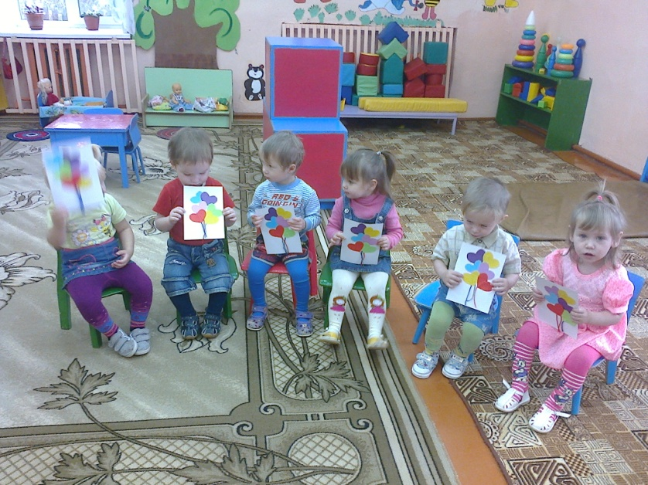
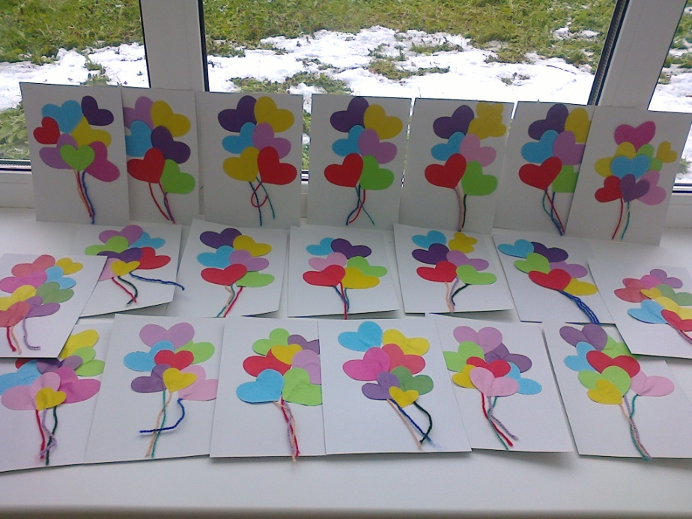
1 младшая группа – воспитатели Гагарина В.П. и Мирянгина М.И.

Slide 8
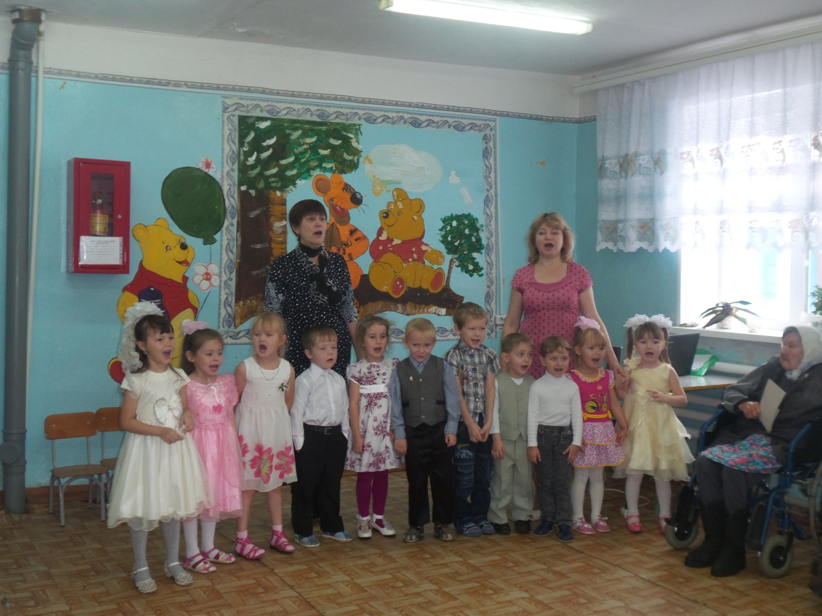
Выступления в Доме Милосердия:

Slide 9
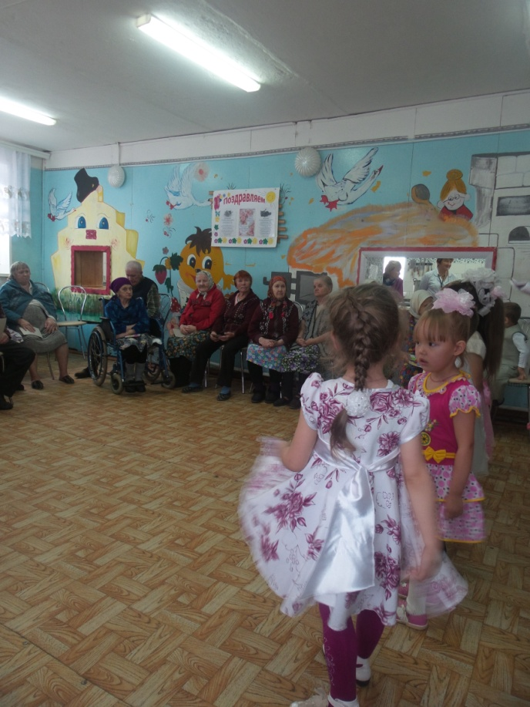
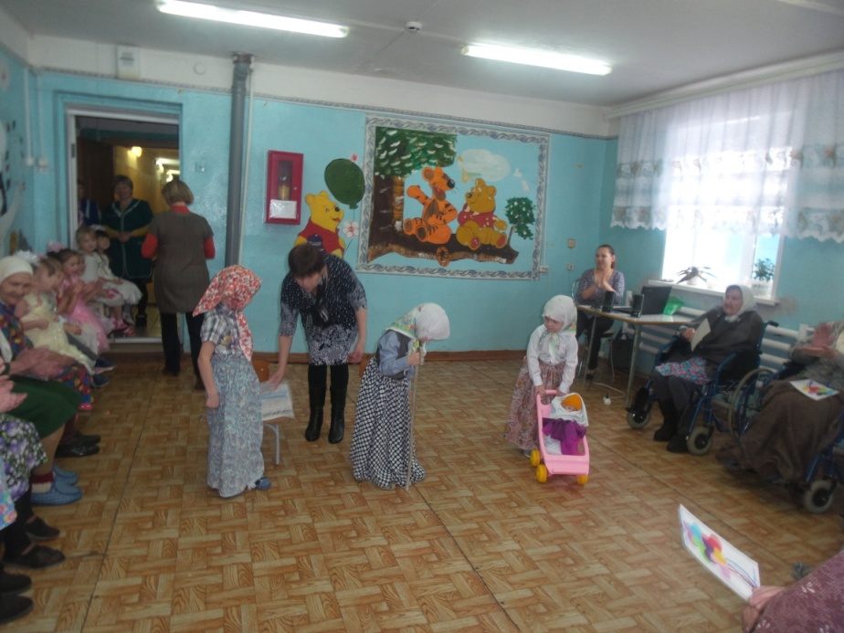
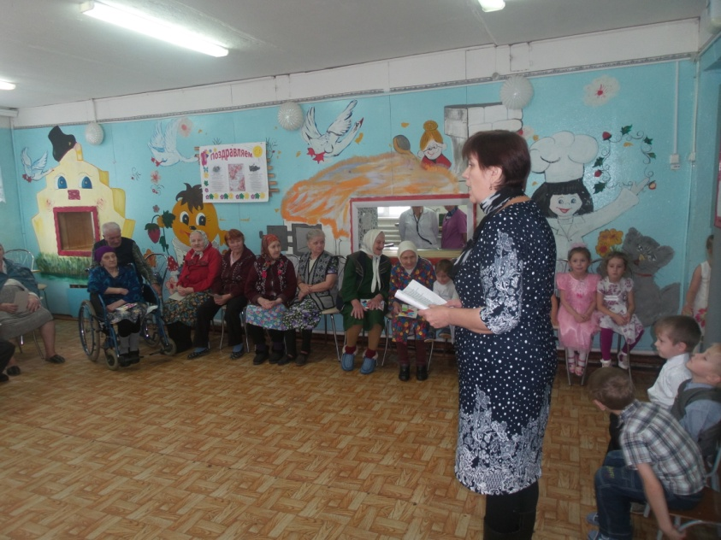
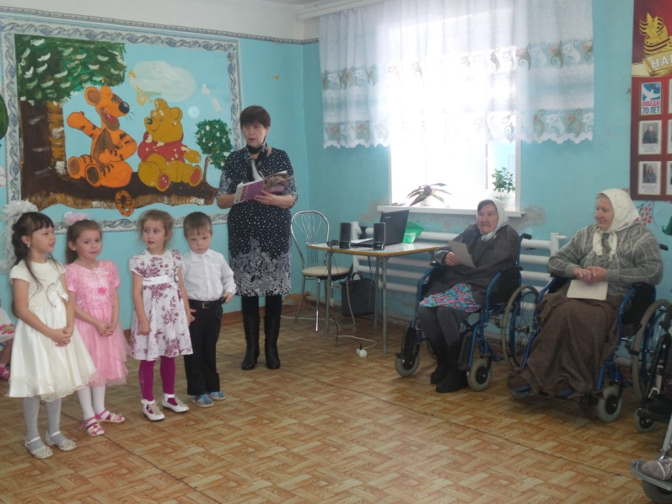

Slide 10
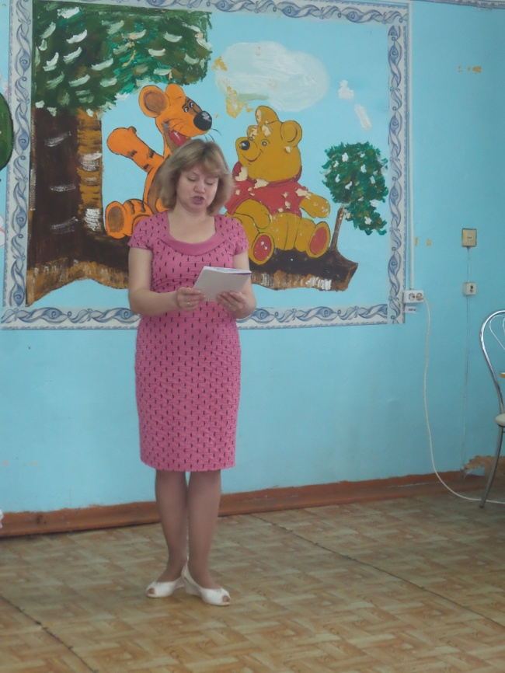
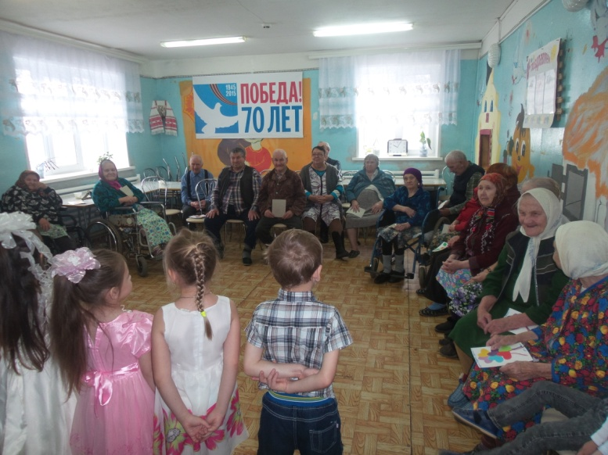
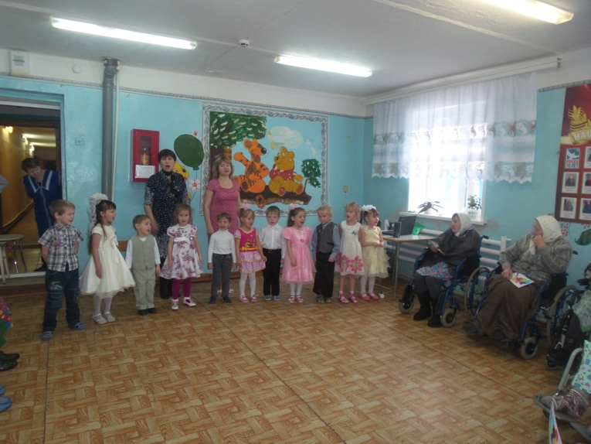
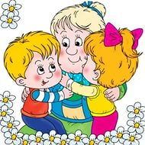

Slide 11
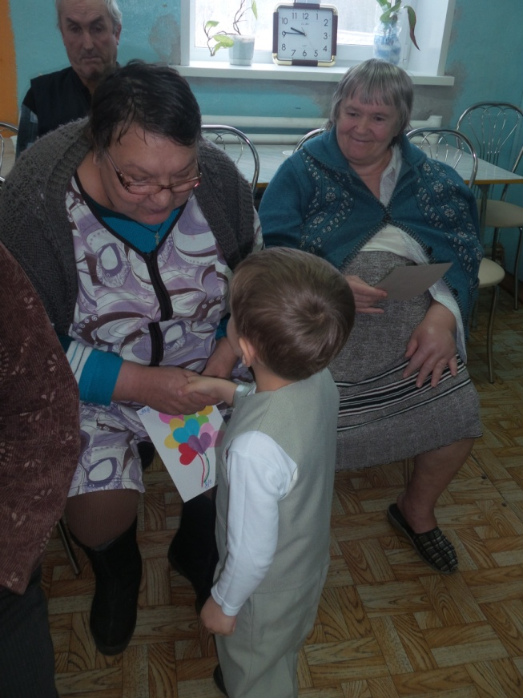
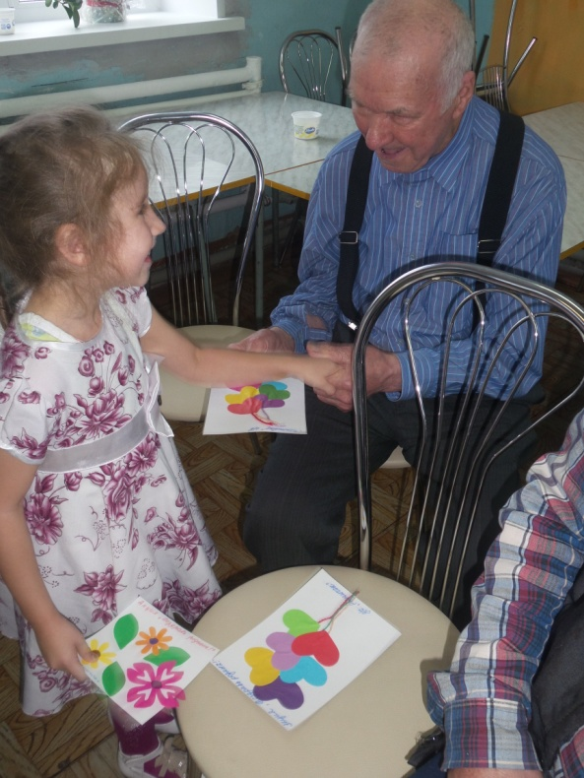
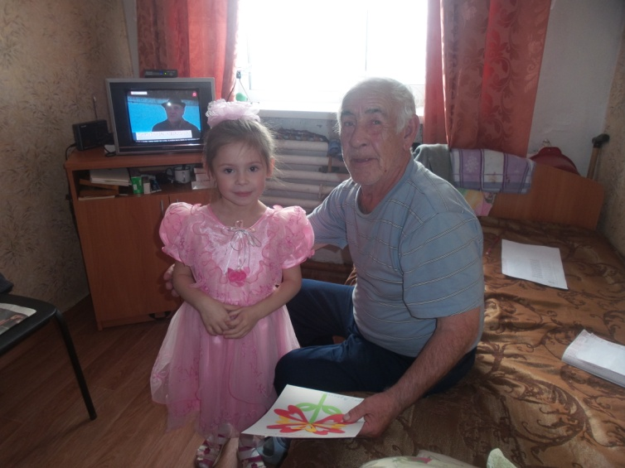
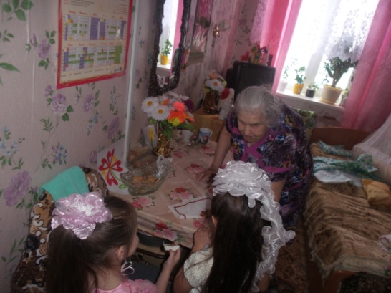
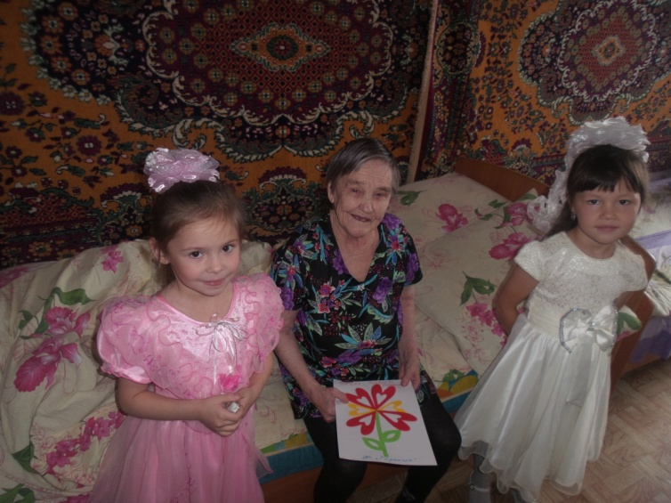
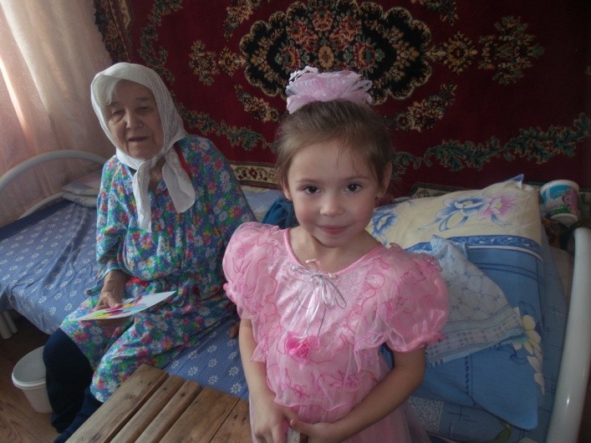
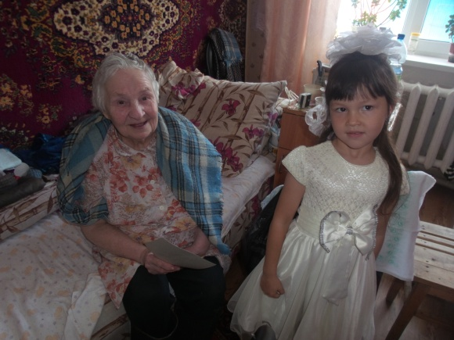
Вручение открыток!

Slide 12
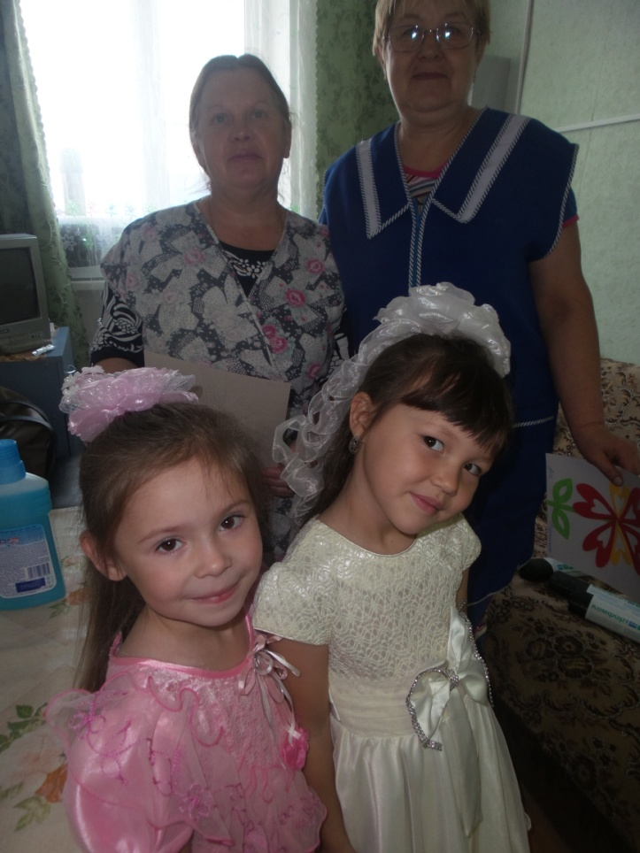
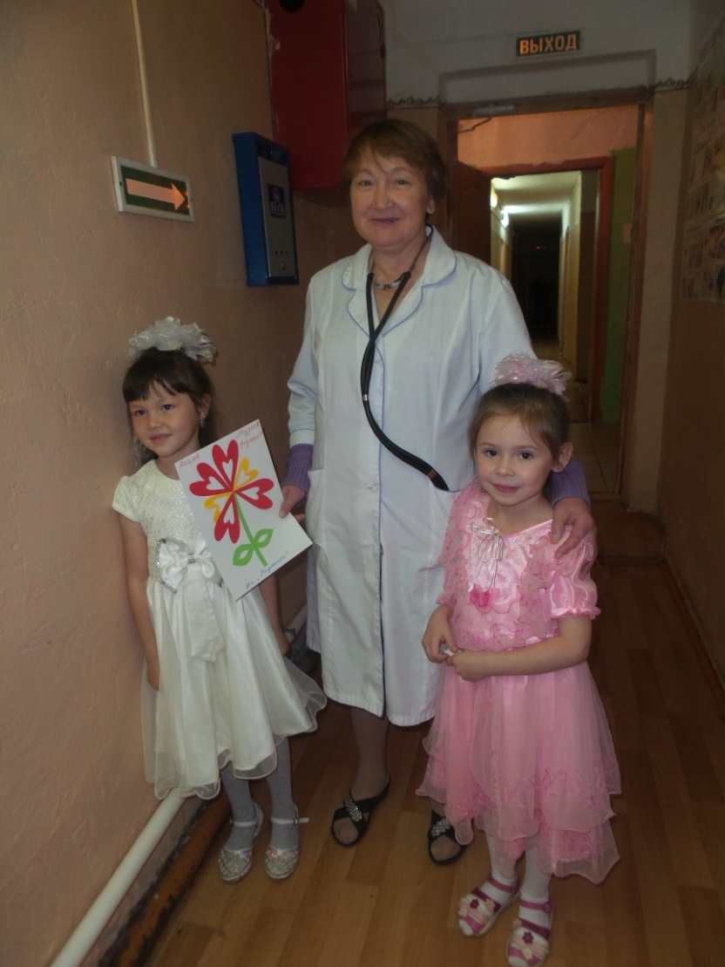
Акция «Поздравь своих родных»
в полном разгаре!

Slide 13
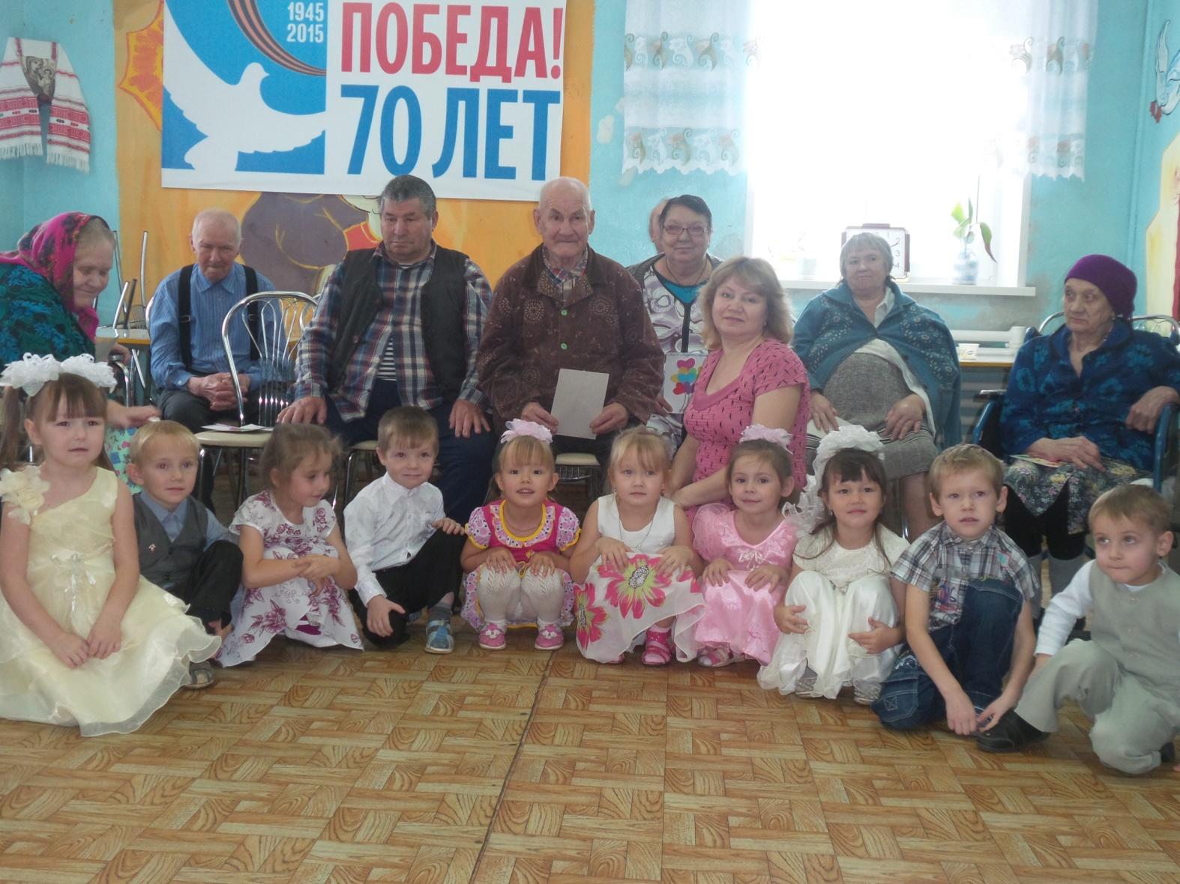
И в заключении фотография на память…

Slide 14
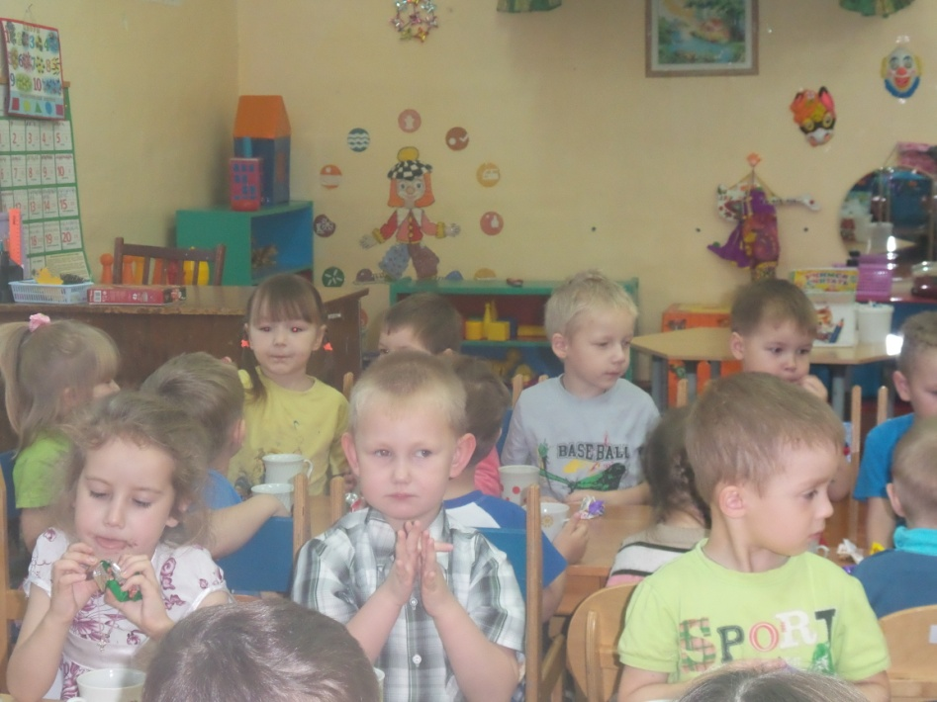
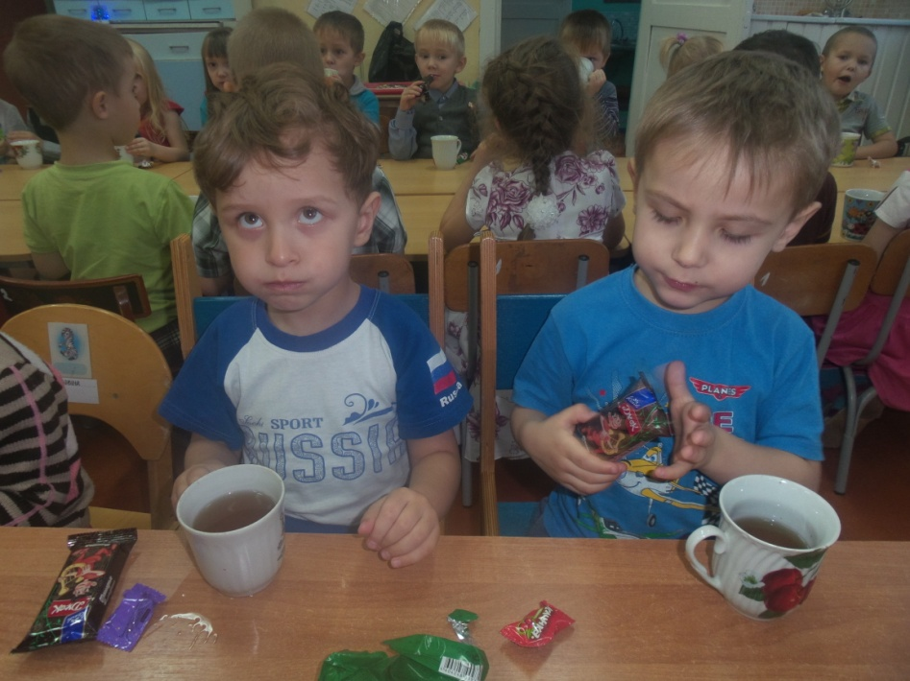
Мы благодарим руководство Дома милосердия за тёплый приём и сладкое угощение!
Вечером в детском саду было организовано чаепитие, конфет хватило на всех!

Slide 15
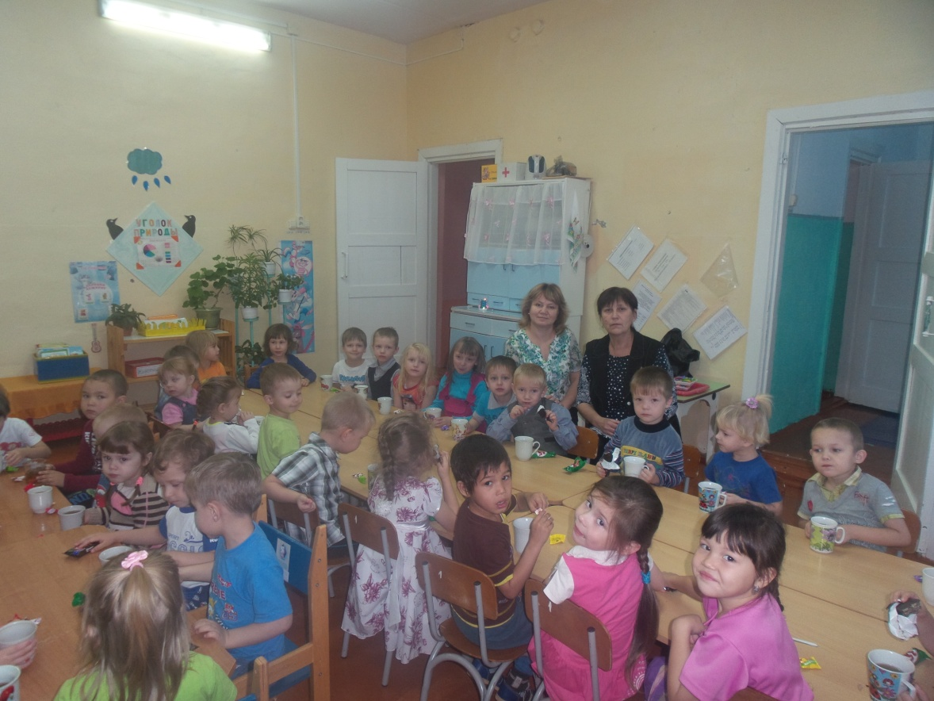
СПАСИБО ЗА ВНИМАНИЕ!
ДО НОВЫХ ВСТРЕЧ!

